Slide 1
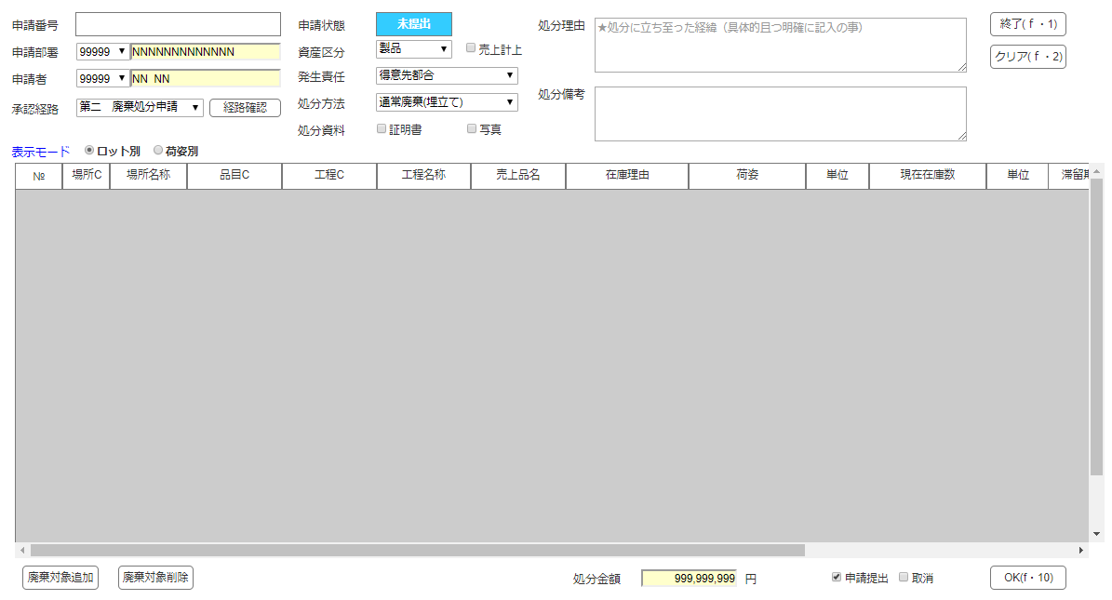


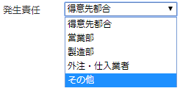

表示モードを切り替え
経路の詳しく情報を確認
廃棄対象追加ボタンを押して、検索画面で廃棄対象を指定
編集結果保存

Slide 2
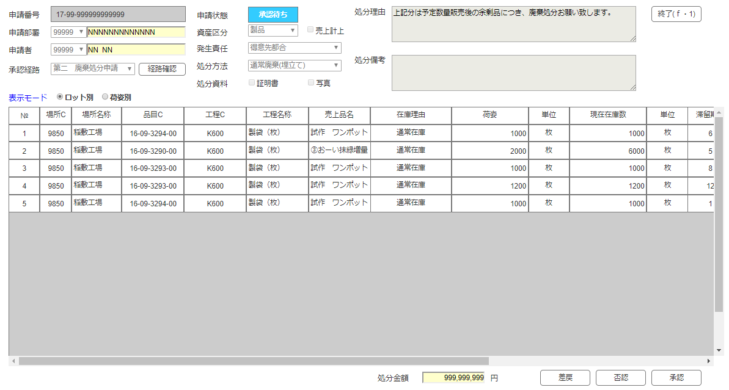

Slide 3
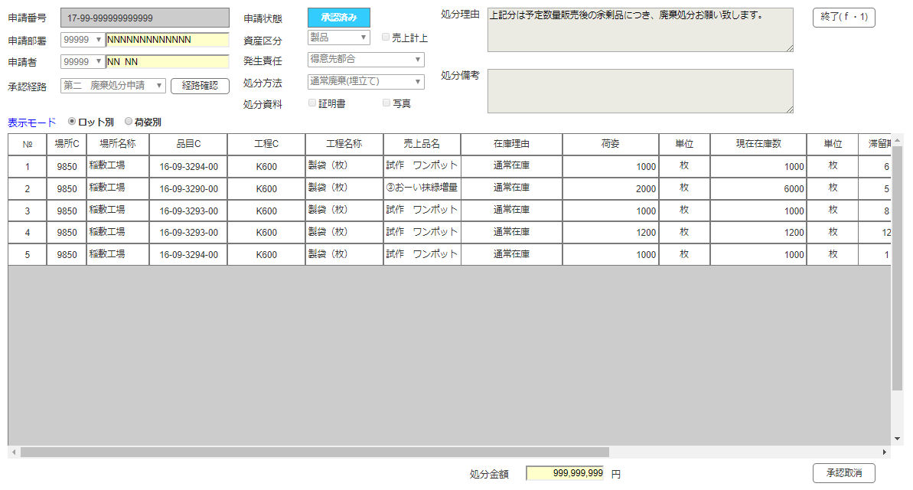
処分済みなら、取消不可

Slide 4
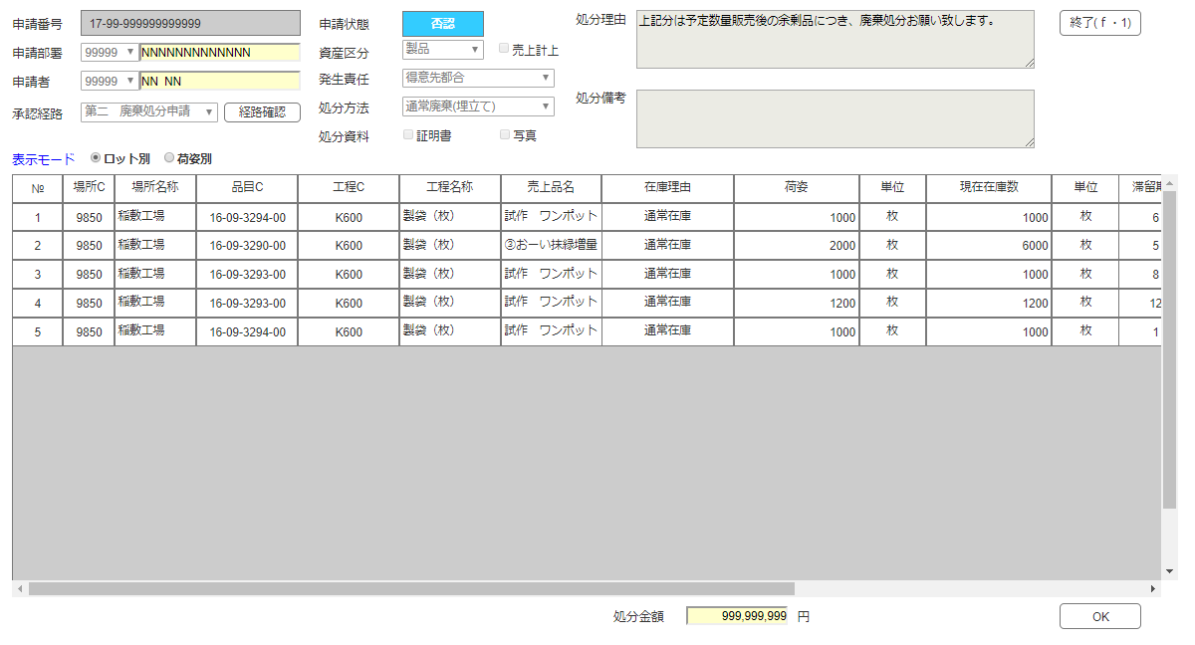

Slide 5
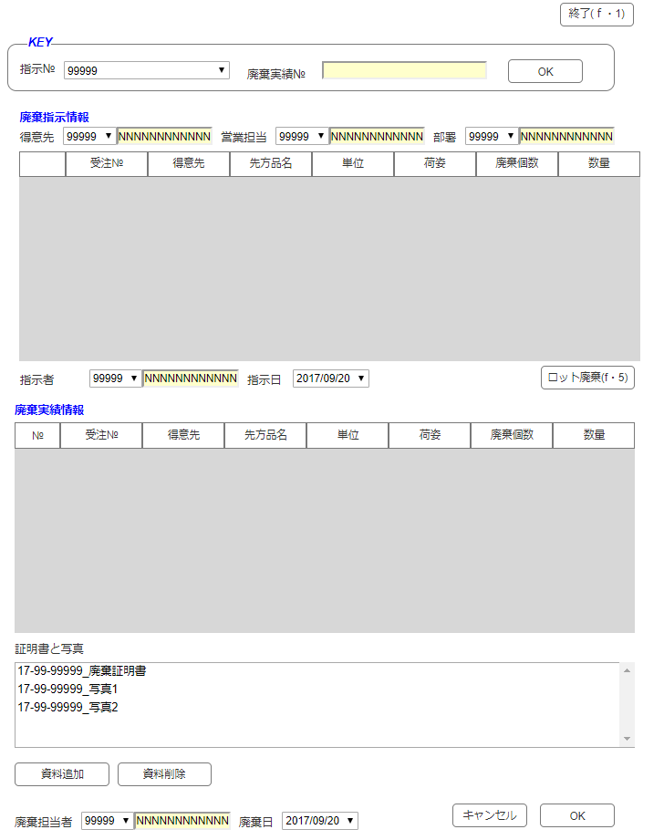
指定品目の在庫ロットを指定してから、廃棄実績情報に追加します。
ダブルクリックなら、添付ファイルを参照できる

